Slide 1
5.3 软件缺陷报告
Notes:
Lj0817:建议重点在缺陷报告如何填写？需要明确说明报告填写的具体内容和要求

Slide 2

5.3 软件缺陷报告
缺陷报告是软件测试过程中最重要的文档
是缺陷被修正的唯一方法
记录了缺陷发生的环境，如各种资源的配置情况，缺陷的再现步骤以及缺陷性质的说明
记录着缺陷的处理过程和状态
缺陷的处理进程从一定角度反映了测试的进程和被测软件的质量状况以及改善过程

Slide 3
5.3 软件缺陷报告
在软件测试过程中，每发现一个软件错误都要记录该错误的特征和复现步骤等信息，以便分析、处理和管理测试发现的软件错误
通常要采用软件缺陷数据库
将每一个发现的错误输入到软件缺陷数据库中
软件缺陷数据库的每一条记录称为一个软件缺陷报告
缺陷的生命周期
缺陷从开始提出到最后解决,并通过复查的过程
在这个过程中缺陷报告的状态不断发生着变化，记录着缺陷的处理进程

Slide 4
5.3.1 缺陷报告主要内容
报告缺陷的主要内容
编号 |  | 编号
1 | 问题报告的名称 | 8 | 缺陷指定解决时间
2 | 缺陷严重程度 | 9 | 缺陷处理人
3 | 缺陷的紧急程度 | 10 | 缺陷处理结果描述
4 | 缺陷提交人 | 11 | 缺陷处理时间
5 | 缺陷提交时间 | 12 | 缺陷验证人
6 | 缺陷所属项目/模块 | 13 | 缺陷验证结果描述
7 | 缺陷指定解决人 | 14 | 缺陷验证时间

Slide 5
5.3.1 缺陷报告主要内容
报告缺陷的基本原则
1,尽快报告缺陷
2,有效描述缺陷
短小：只解释事实和演示、描述缺陷必需的细节
单一：每一个报告中针对一个缺陷
步骤清晰：要清楚地描述出缺陷的发生场景，包括前置条件和操作的详细步骤
使用IT业界惯用的表达术语和表达方式
明确指明错误类型
3,报告缺陷时不做任何评价
4,确保缺陷可以重现

Slide 6
5.3.1 缺陷报告主要内容
为书写更好的缺陷报告，需要遵守“5C”准则
Correct(准确)
1
每个组成部分的描述准确，不会引起误解
2
Concise(简洁)
3
只包含必不可少的信息，不包括任何多余的内容
Clear(清晰)
每个组成部分的描述清晰，易于理解
4
Complete(完整)
5
包含复现该缺陷的完整步骤和其他本质信息
Consistent(一致)
按照一致的格式书写全部缺陷报告

Slide 7
5.3.1 缺陷报告主要内容
缺陷报告的读者对象
直接读者是软件开发人员和质量管理人员，来自市场和技术支持等部门的人也可能需要查看缺陷情况
读者最希望获得的信息包括：
易于搜索软件缺陷报告中的缺陷
报告的软件缺陷进行了必要的隔离，报告的缺陷信息更具体、准确
软件开发人员希望获得缺陷的本质特征和复现步骤
市场和技术支持等部门希望获得缺陷类型分布以及对市场和用户的影响程度

Slide 8
5.3.2 缺陷报告撰写标准
简明扼要的标题
如何写好缺陷的标题
准确的关键字
方便软件研发的人员可以快速浏览标题以得到缺陷的信息
方便参加缺陷会审会议的人员快速判定缺陷的对用户或工程团队的影响
提供恰到好处的信息，不宜过长

Slide 9
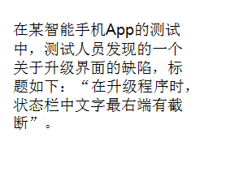
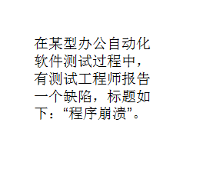
5.3.2 缺陷报告撰写标准
简明扼要的标题
较好的标题实例
较差的标题实例

Slide 10
5.3.2 缺陷报告撰写标准
精确的问题描述
如何精确的描述缺陷
提供标题中不便展开描述的细节
交代必要的背景
对缺陷进行精确详实的描述，避免歧义
尽量使用客观平时的语言描述客观事实，不要加入过多个人感情色彩

Slide 11
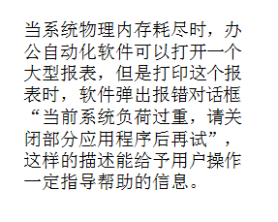
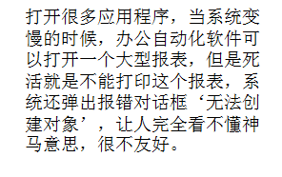
5.3.2缺陷报告撰写标准
精确的问题描述
较好的缺陷说明
较差的缺陷说明

Slide 12
5.3.2 缺陷报告撰写标准
确认缺陷版本号
版本号应包括的信息
测试工程师发现缺陷时所测试的版本号
开发工程师修复缺陷后生成的第一个版本的版本号
测试工程师验证及关闭缺陷的版本号
开发工程师的修复无效，需要将缺陷重新激活，需要记录重新激活的版本号
不能稳定复现的缺陷，在修复后需要测试工程师根据一定策略连续在若干个版本上验证，如果都没有复现这个缺陷，则需要记录所有进行过测试的版本的版本号

Slide 13
5.3.2 缺陷报告撰写标准
简明的复现步骤
重现步骤——指可以被缺陷工作流程参与者重新再使缺陷出现的步骤
优秀复现步骤的特点：
步骤精简，没有冗余
其他工程师可以稳定的复现所描述的缺陷
每一步骤只描述一个操作
描述尽量简洁，使用简单句，避免复杂句
使用客观语言描述操作步骤和所现客观事实，避免使用带有主观色彩的文字

Slide 14
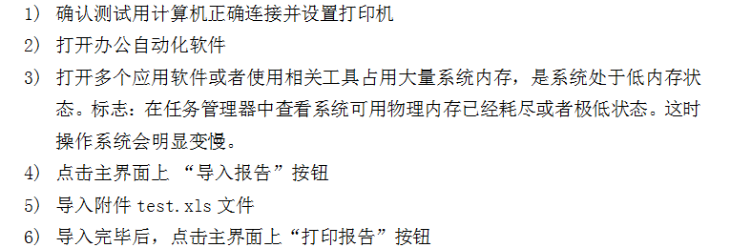
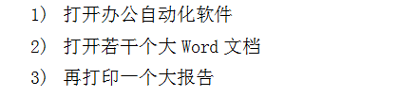
5.3.2 缺陷报告撰写标准
简明的复现步骤
较好的复现步骤
较差的复现步骤实例一

Slide 15
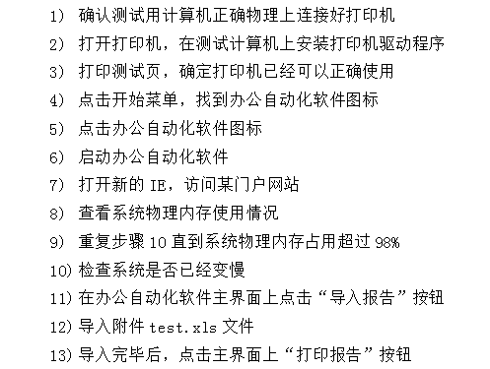
5.3.2 缺陷报告撰写标准
简明的复现步骤
较差的复现步骤实例二

Slide 16
5.3.2 缺陷报告撰写标准
正确使用严重级和优先级
优先级和严重性问题实例
以优先级取代严重性引发的问题
缺陷和需求变更界定不清引发的争议
问题分级缺少明确具体的指标
正确区分和处理缺陷严重程度和优先级，是软件质量保证的重要环节。

Slide 17
5.3.2 缺陷报告撰写标准
管理缺陷严重级和优先级
处理问题的优先级，以整体项目的进度、质量、市场以及需求所造成的影响作为出发点，决定对应的措施。
缺陷的优先级是指综合考虑各种因素后，工程团队修正缺陷的顺序。

Slide 18
5.3.2 缺陷报告撰写标准
管理缺陷严重级和优先级
优先级分类方法
优先级 | 描述 | 平均时间
1-低 | 暂时不影响继续测试；可以在方便时解决 | 3天
2-中 | 部分功能无法继续测试；需要优先解决 | 2天
3-高 | 测试暂停，无法进行；必须立即解决 | 1天
优先级 | 描述 | 平均时间
1级(Must Fix) | 缺陷对用户或工程团队有极大影响，必须立即解决 | 24小时
2级(Should Fix) | 缺陷应在本次迭代或发布结束前被修复 | 迭代结束前
3级(Fix if Time) | 可推迟的时间取决于产品开发的阶段 | 依开发而定

Slide 19
5.3.2 缺陷报告撰写标准
管理缺陷严重级和优先级
严重级别分类方法
严重级别 | 描述
1级：Critical | 系统不能执行正常工作功能或重要功能失效，甚至造成用户数据丢失、危及人身安全
2级：Major | 严重地影响系统正常功能或基本功能失效，且没有替代办法。
3级：Minor | 系统正常功能受影响，但存在可行的替代办法
4级：Cosmetic | 使操作者不方便或遇到麻烦，但不影响执行工作功能或重要功能。

Slide 20
5.3.2 缺陷报告撰写标准
管理缺陷严重级和优先级
严重级别分类方法
A类—— 严重错误
由于程序所引起的死机,非法退出
死循环
导致数据库发生死锁
数据通讯错误
严重的数值计算错误
B类—— 较严重错误
功能不符
数据流错误
程序接口错误
轻微的数值计算错误
D类——较小错误
辅助说明描述不清楚
显示格式不规范
长时间操作未给用户进度提示
提示窗口文字未采用行业术语
可输入区域和只读区域没有明显的
区分标志
系统处理未优化
C类—— 一般性错误
界面错误(详细文档)
打印内容、格式错误
简单的输入限制未放在前台进行控制
删除操作未给出提示
E类——测试建议（非缺陷）

Slide 21
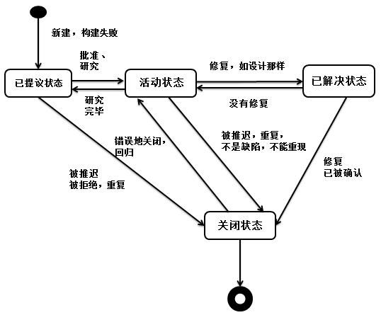
5.3.2 缺陷报告撰写标准
及时更新缺陷状态
缺陷状态更新体现缺陷生命周期的过程

Slide 22
5.3.2 缺陷报告撰写标准
测试人员跟踪缺陷
缺陷跟踪职责分工
测试工程师 | 跟踪某个特定缺陷的创建、验证和关闭等状态转换。
测试组长 | 审查缺陷报告中缺陷的描述。
测试主管/测试经理 | 整体跟踪不同状态的缺陷的数量变化、趋势等。
，

Slide 23
5.3.2 缺陷报告撰写标准
测试人员跟踪缺陷
缺陷报告审查点
缺陷报告总体质量
问题描述时有无具体信息
单一性
简洁性
易重现性
复杂的问题处理
报告使用语言

Slide 24
5.3.2 缺陷报告撰写标准
缺陷的发现时间
缺陷发现的时间是很重要的，必须准确。因此缺陷管理系统都设计了自动记录报告缺陷的时间。缺陷报告中还需要详细记录每次缺陷状态更新的时间，包括创建、修复、验证、关闭、重新激活等。

Slide 25
5.4 惠普缺陷管理工具

Slide 26
5.4 惠普缺陷管理工具
为什么需要缺陷管理工具
特别适用于大型软件测试项目管理测试缺陷的要求
便于添加、修改、排序、查找、存储和跟踪软件测试错误
便于跟踪和监控错误的处理过程和方法
便于集中管理，提高效率
便于项目结束后的存档

Slide 27
5.4 惠普缺陷管理工具
商用工具
国外工具
HP 公司的 ALM/QC 软件
Compuware公司的TrackRecord软件
IBM Rational公司的ClearQuese软件
国产工具
上海微创公司的BMS软件
北航的软件质量监控系统QAMonitor
开源工具
开源代码Bugzilla,BugFree等

Slide 28
5.4 惠普缺陷管理工具
开源工具的优点
由于开源系统的代码是公开的，用户可自行维护和定制，大家也可以提交新特性和功能扩展要求
不受制于商业系统的制造商
开源工具的缺点
开源系统与其他工具的集成比较差，不如商业系统能够提供整个软件开发生命周期的工具的集成
如项目管理、需求管理、建模、自动化测试、缺陷跟踪、配置管理等有机集成，实现整个开发流程的自动化

Slide 29
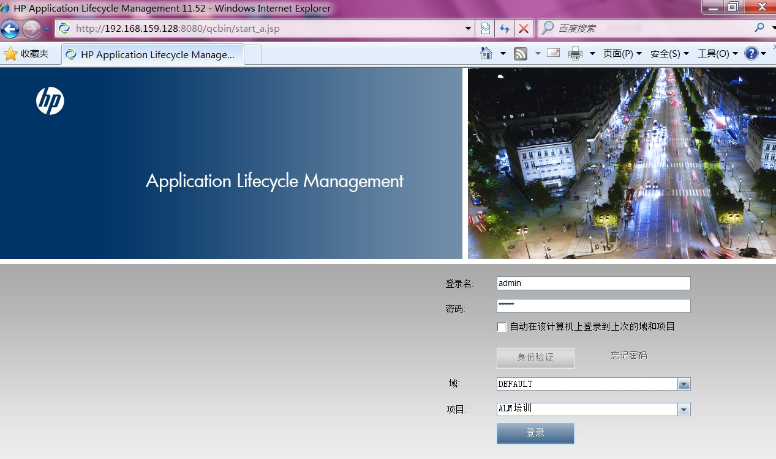
5.4 惠普缺陷管理工具
HP ALM是一个基于Web的测试管理工具
可以组织和管理应用程序测试流程的所有阶段，包括指定测试需求、计划测试、执行测试和跟踪管理缺陷

Slide 30
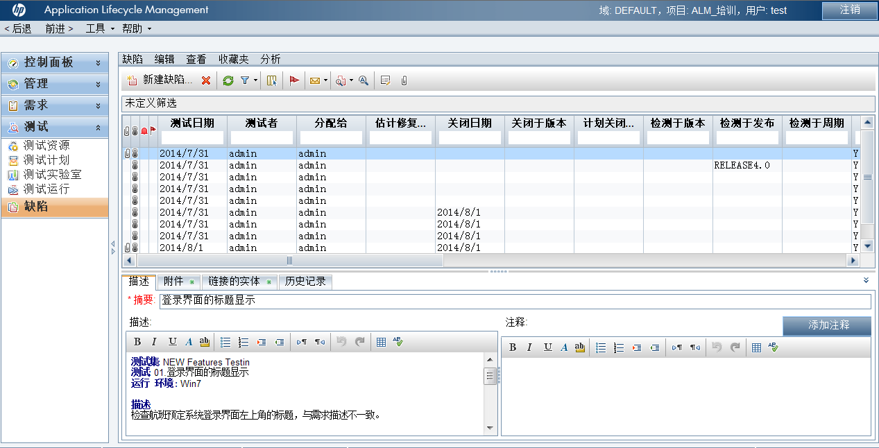
5.4 惠普缺陷管理工具
Notes:
登录ALM演示缺陷管理的基本属性功能

Slide 31
小结
缺陷报告的主要内容
缺陷报告撰写标准
缺陷管理工具的作用
HP ALM 中缺陷管理的功能

Slide 32
作业
什软件缺陷报告所包含的主要内容有哪些？其撰写标准主要有哪些？
简述惠普的缺陷管理工具的管理思想及工作流程。

